Slide 1
Planix
Plateforme de planification d’événements
Chef de projet | :
Expert 1 | :
Expert 2 | :
Période | : | Du lundi 7 mai au jeudi 7 juin à 15h45
But | : | Plateforme web de planification d’événements

Slide 2
Sommaire
Planix, c’est quoi ?
Objectifs et flow
Problèmes rencontrés
Conclusion

Slide 3
Planix, c’est quoi ?
Description et technologies

Slide 4
Planix, c’est quoi ?
Plateforme web
Planification d’événements
Gestion des participants
Connexion / inscription Google
Participer anonymement
Frontend / backend

Slide 5


Technologies principales
Backend:
Javascript sur le serveur
Applications rapides (V8)
Non-bloquant (asynchrone)
Frontend:
Framework Javascript
Le “V” de MVC
Composants réutilisables
Rendu des vues asynchrone

Slide 6







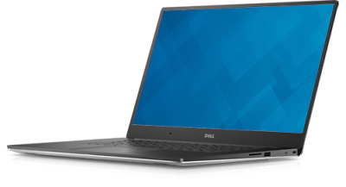



Technologies et outils
RS 2000 SSD G7SEa3 iv
Intel® Xeon® E5-2680V4
4 coeurs
12 Go DDR4 ECC
60 Go SSD
Dell XPS 15
Intel Core i7 6700HQ @ 2.60GHz
16.0 Go RAM
512 Go SSD

Slide 7
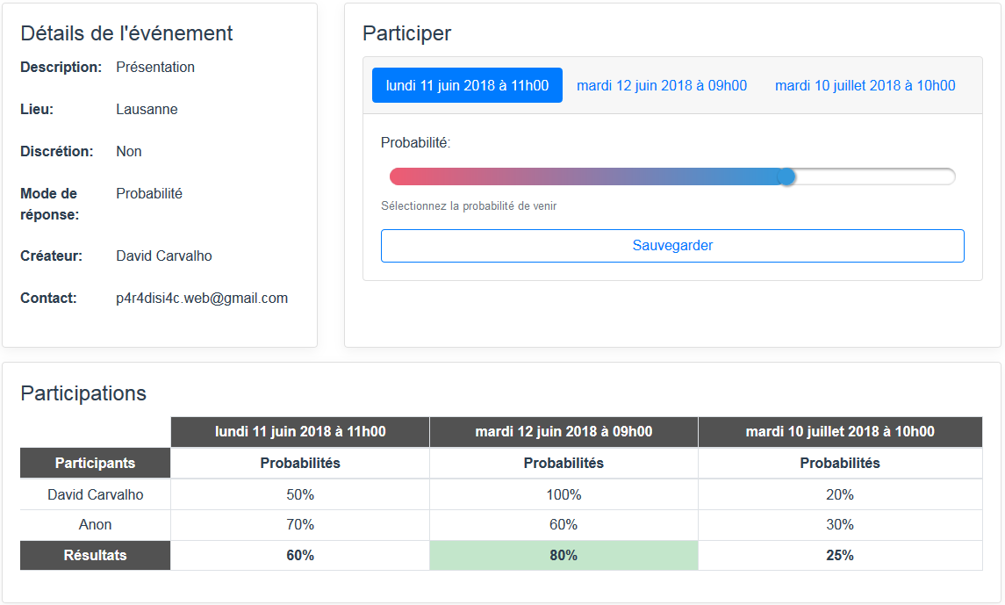

Slide 8
Objectifs et flow
JWT, OAuth, Uh ?

Slide 9
Objectifs
Login + inscription Google
Création d’événements
Participation aux événements
Intégration calendrier Google
Aperçu des participations et événements créés
Notes:
Login + inscription Google
Création d’événements
Uniquement inscrits
Dates multiples
Choix mode réponse
Participation aux événements
Lien généré
Connectés et visiteurs anonymes
Intégration calendrier Google
Vérification à la date de l’événement

Slide 10
Flow connexion et inscription
Utilisation du bouton Google
Choix du compte Google
Obtient l’id Google à l’aide des tokens.
Consentement accès données
Extraction “access_token” et “refresh_token”
Récupération “authcode” Google et POST à /user/oauth/google

Slide 11
Flow connexion et inscription
Obtient l’id Google à l’aide des tokens.
Si l’id Google n’existe pas
Crée utilisateur vide avec son id Google et adresse Gmail
Réponse HTTP avec token JWT (exp 10m)
Si l’id Google existe déjà
Réponse HTTP avec token JWT (exp 7j)
POST inscription à /user/sign_up
Màj informations utilisateur
Stocke le token JWT puis connexion
Réponse HTTP avec token JWT (exp 7j)

Slide 12
Problèmes rencontrés

Slide 13
Problèmes rencontrés
Base de données
Dates et heures d’un événement
ID de l’utilisateur
Anon = champs NULL
Mot de passe
Événements
Type de réponse et discrétion
Lien pour l’événement (UUID)
Stockage du token
sessionManager => localManager
Notes:
ID de l’utilisateur
Google = varchar
Anonyme = UUID

Slide 14
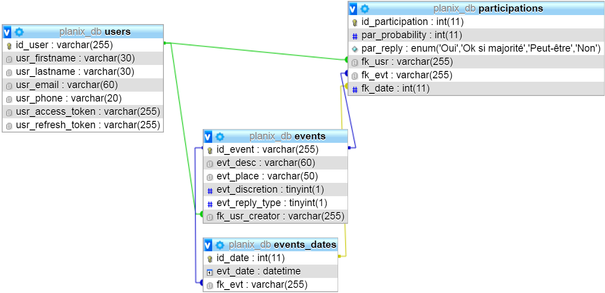

Slide 15
3.
Conclusion
Bilan et auto-évaluation

Slide 16
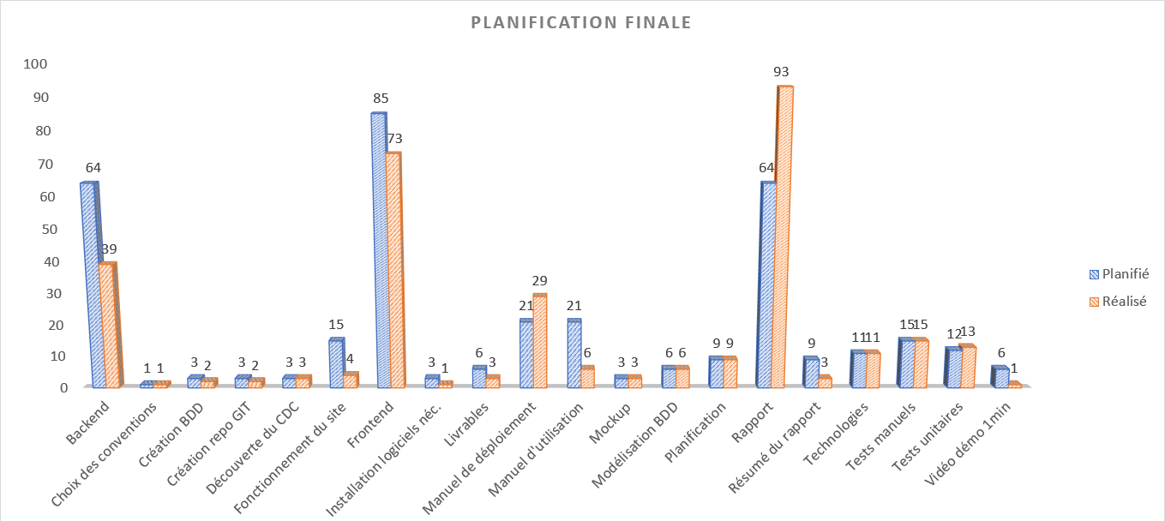
Bilan planification
Le backend
5 heures –
Le frontend
2 heures –
Le rapport
6 heures +

Slide 17
Bilan fonctionnalités
Manuel d’utilisation et de déploiement
Page d’accueil
Participer aux événements
100%
Aperçu des participations et événements créés
Intégration calendrier Google
Créer un compte avec Google
Créer événement
Se connecter avec Google

Slide 18
Auto-évaluation
Très intéressant => Backend / frontend
Difficulté de temps à gérer
Produits fonctionnels

Slide 19
Questions ?
Planix
David Carvalho

